Slide 1
Transfer Learning
How to & Why
Present by Taehyeon Kim

Slide 2
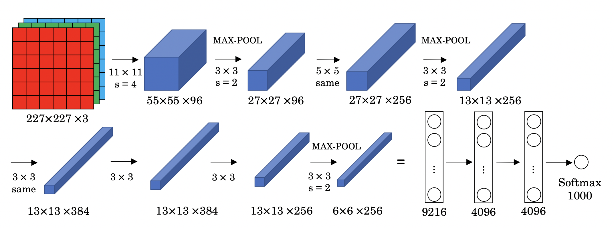
0
Remind: AlexNet
Full Description, activation map 단위에서의 시각화

Slide 3
Contents
1
Transfer
Learning

Slide 4
Transfer
Learning

Slide 5
1
Transfer Learning
새로운 task에서 learning을 증진시키기 위해 다른 task에서 학습된 신경망을 가져오는 것임.
Source
Model
Target
Model
배운 지식
Transfer

Slide 6
2
Transfer Learning
모델의 성능을 더 개발하기 위한 목적
이미 학습된(Pre-trained) 모델을 사용하기 위한 목적
Pre-trained Model
사용
모델 성능 개발
Source Task 선택
Source Model 학습
Model 재활용
Model의 Tuning
Source Model 선택
Model 재활용
Model의 Tuning

Slide 7
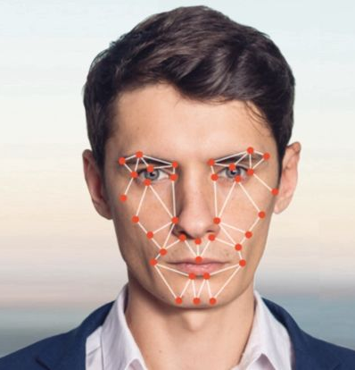
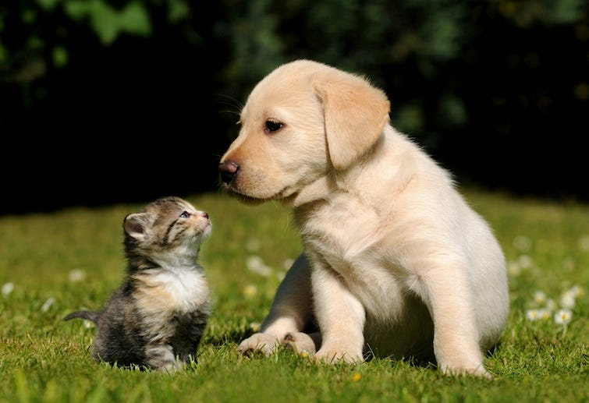
3
Transfer Learning
완전히 다른 domain에서 학습된 모델을 가져와서 새로운 domain에서 학습하기

Slide 8
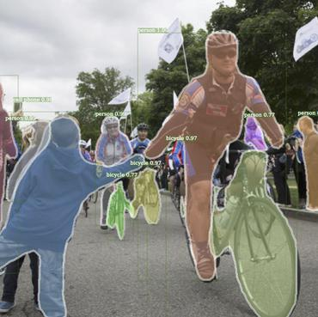
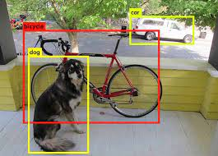
4
Transfer Learning
Image classification을 통해 학습된 Network를 다른 새로운 vision 문제(task)에 활용하기
Object Detection
Semantic Segmentation

Slide 9
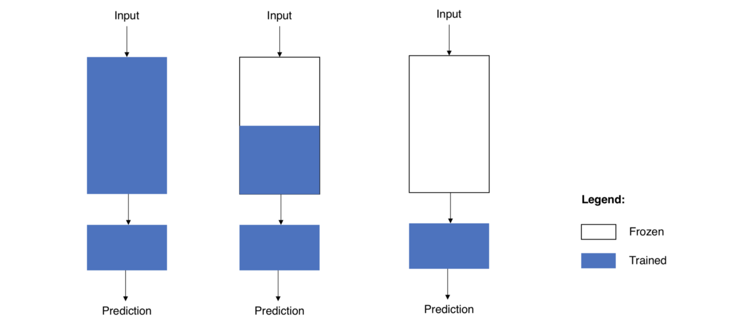
5
어떻게 전이 학습(Transfer Learning)할까?
전체 모델을 학습한다.
일부 convolutional layer들을 얼리고(freeze), 이외의 layer는 학습한다(freeze).
전체 convolutional layer들을 얼리고(freeze), fully-connected layer만 새로 학습한다.

Slide 10
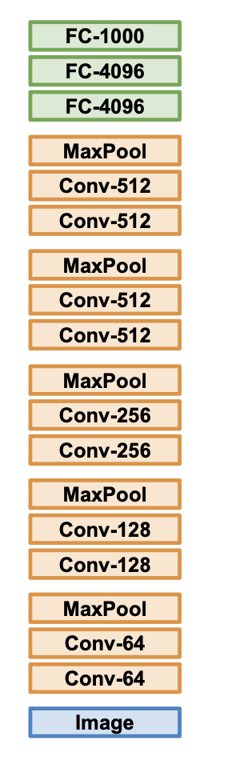
6
어떻게 전이 학습(Transfer Learning)할까?
Finetune
1. ImageNet 학습
2. 쉬운 데이터 학습
3. 어려운 데이터 학습
Reinitialize
Reinitialize
Freeze
(Reuse)
Freeze
(Reuse)

Slide 11
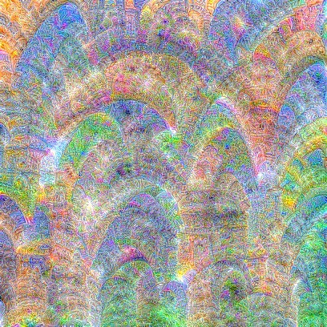

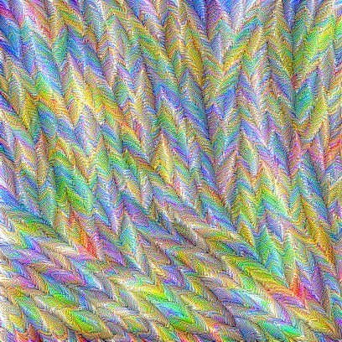


7
왜? 이렇게 할까?
Specific
원본
Generic

Slide 12
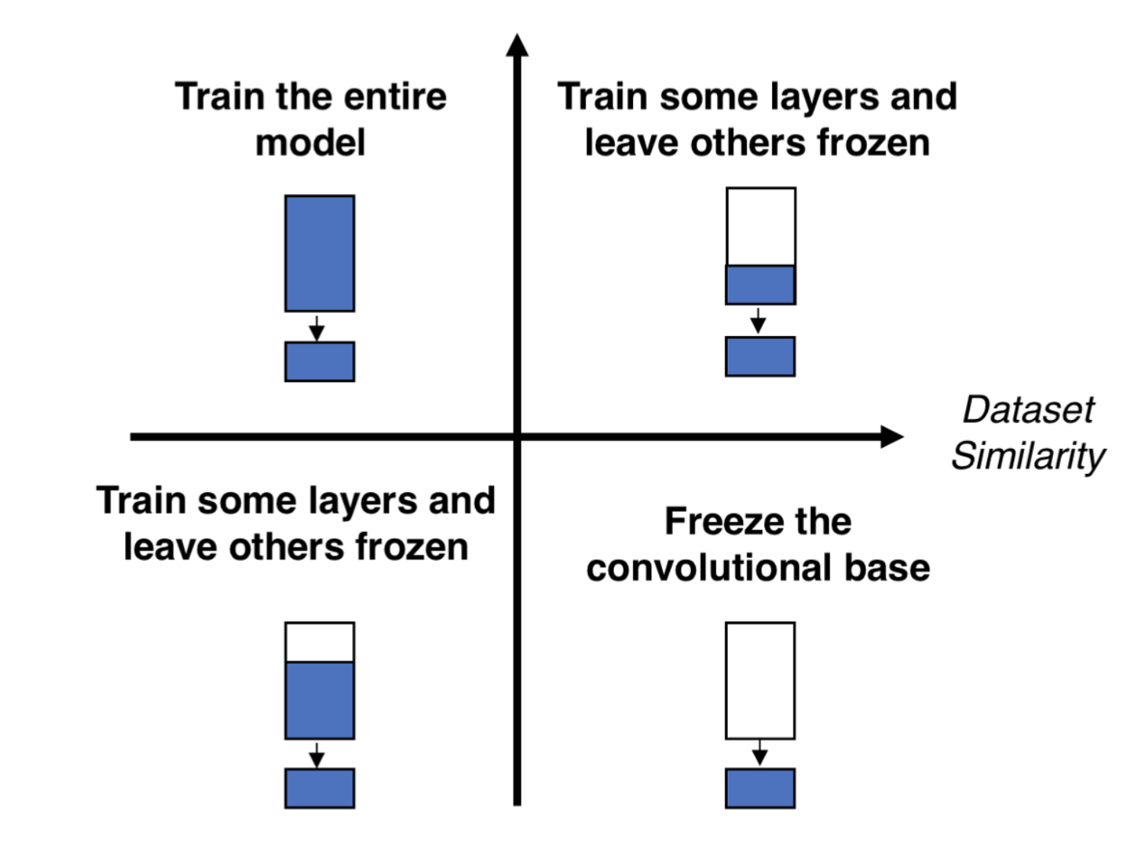
6
Transfer Learning의 Overview
Dataset 크기
마지막 FC layer만 시도
Large dataset
Pre-trained model과 다른 dataset
Large dataset
Pre-trained model과 유사한 dataset
Dataset
유사도
Small dataset
Pre-trained model과 다른 dataset
Small dataset
Pre-trained model과 유사한 dataset
Finetune

Slide 13
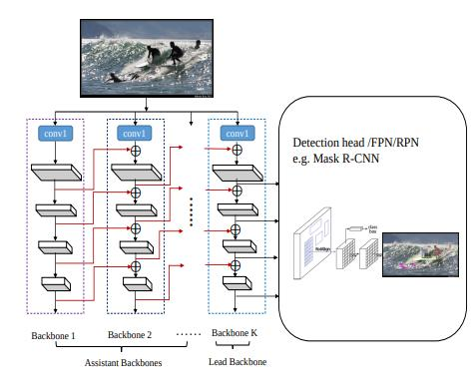
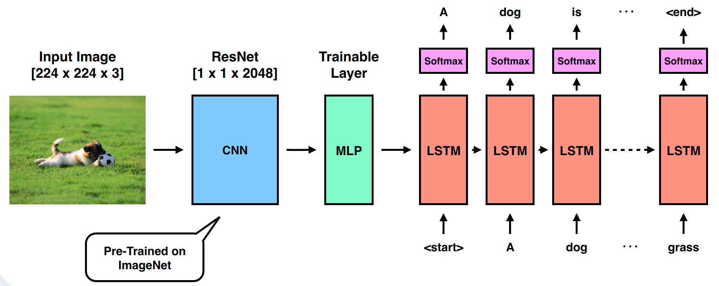
7
Transfer Learning의 응용
CNN은 Vision 문제에서 전이 학습을 통해 많이 공유된다.

